Slide 1

АМО
начала образовательного мероприятия
(по технологии модерации)
Из опыта работы учителя химии МАОУ «СОШ №12»
г. Кунгура Фотеевой В.А.

Slide 2
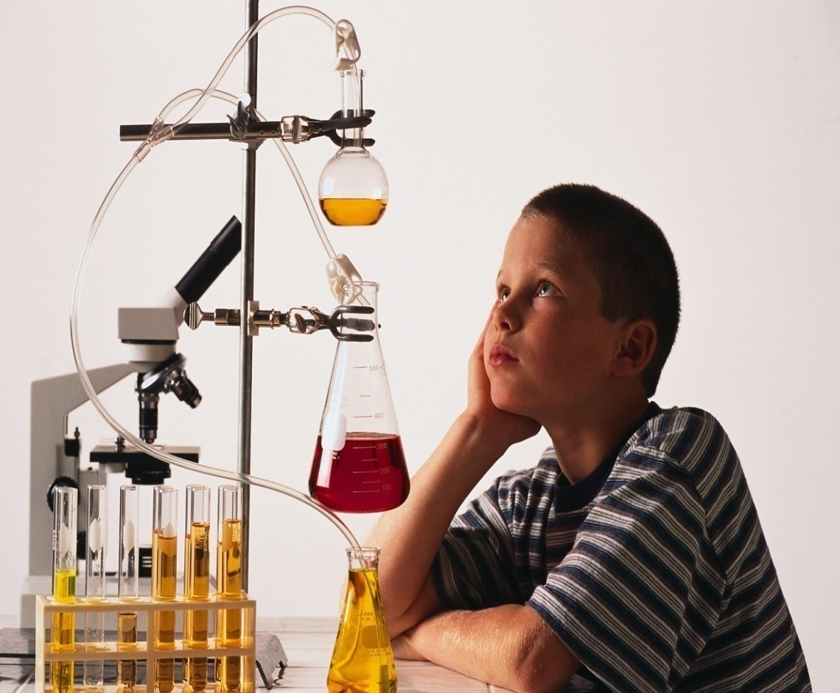
«Непосредственный интерес
– вот великий двигатель,
единственный,
который видит
верно, и далеко,
интерес в педагогической
системе является
краеугольным камнем обучения».
(Ж.Ж. Руссо, XVIII век).

Slide 3
Этапы начала образовательного мероприятия
Инициация
Начало образовательного мероприятия
Вхождение
в тему
Определение ожиданий
( опасений ) учащихся

Slide 4
АМО фазы «Инициация»
Методы:«Улыбнемся друг другу», «Японские поклоны», «Подари улыбку»,
«Невидимая связь»,«Поздоровайся локтями», «Поздоровайся глазами» , «Поздороваемся ладошками!»,
«Энергизатор», «Измерим друг друга», «Летающие имена», «Мой цветок», «Галерея портретов», помогут начать урок, задать нужный ритм.

Slide 5
Инициация
Метод «Поздороваемся ладошками!»
Численность: – весь класс.
Время: – 3–5 минут.
Уважаемые коллеги, для положительного настроя на работу я предлагаю начать наше мероприятие с упражнения
«Поздороваемся ладошками!» или « Ладошка желаний».
-Пожелаем друг другу здоровья. Повернитесь друг к другу, посмотрите в глаза, улыбнитесь. Разверните ладони друг к другу, но не прикасайтесь. Теперь соединяем пальцы со словами:
Желаю (большой
Успеха (Указательный)
Большого (средний)
Во всем (мизинец)
Здравствуй ( всей ладонью)
- А теперь я хочу подарить вам свою ладошку на память и пожелать всем нам интересной и плодотворной работы.

Slide 6
Численность: – весь класс.
Время: – 3–5 минут.
Здравствуйте! Какое у вас настроение? Поднимите карточку, цвет которой подходит вашему настроению. Если имеет место плохое настроение, педагог предлагает улучшить его, сделав другу комплимент.
Карточки различный цветов: зеленого цвета- хорошее настроение, желтого нейтральное, красного – плохое настроение Учитель объясняет детям, что они должны выразить своё настроение с помощью цвета карточки. Затем учитель предлагает улучшить настроение (при необходимости), сказав друг другу комплимент.
Инициация
Метод «Комплимент»

Slide 7
Метод “Поздоровайся локтями”
Численность: – весь класс.
Время: – 3–5 минут.
Учитель просит учеников встать в круг. Затем он предлагает им рассчитаться на первый-второй-третий и сделать следующее:
Каждый “номер первый” складывает руки за головой так, чтобы локти были направлены в разные стороны;
Каждый “номер второй” упирается руками в бедра так, чтобы локти также были направлены вправо и влево;
Каждый “номер третий” нагибается вперед, кладет ладони на колени и выставляет локти в стороны.
Учитель говорит обучающимся, что на выполнение задания им дается только три минуты. За это время они должны поздороваться с как можно большим числом одноклассников, просто назвав свое имя и коснувшись друг друга локтями.

Slide 8
Метод "Здороваемся глазами"
Численность: – весь класс.
Время: –2-3 минуты.
- Сейчас я с каждым из вас поздороваюсь. Но поздороваюсь не словами, а молча - глазами. При этом постарайтесь глазами показать, какое у вас сегодня настроение.

Slide 9
Метод «Рифмованное начало урока»
Всем, всем - добрый день!
Прочь с дороги, злая лень!
- Руки? – НА МЕСТЕ
Ноги? – НА МЕСТЕ
Локти? – У КРАЯ
Спина? – ПРЯМАЯ.
На уроке наши глаза внимательно
Смотрят и все … (видят).
Уши внимательно слушают
И всё …(слышат).
Голова хорошо … (думает).
- Прозвенел и смолк звонок.
Начинается урок.

Slide 10
Методы: «Творческий эксперимент»,
«Разгадывание кроссворда», «Кластер»,
«Интерактивный опрос», «Мозговая атака» ,
«Кто больше» - наводят учащихся
на самостоятельное формулирование темы урока,
у обучающихся повышается мотивация.
АМО фазы «Вхождение или погружение в тему»
В процессе урока учителю регулярно приходится сообщать новую тему обучающимся.

Slide 11
Я озвучиваю эпиграф урока,
слова выдающихся людей
и прошу учащихся ответить
на вопрос: “Как вы понимаете эти слова?”
Эпиграф я выбираю неслучайно. Он должен отражать или содержание урока, или
деятельность учащихся на занятии. Затем
предлагаю ученикам придумать свой эпиграф, так чтобы он означал тоже,
что и авторское изречение.
Метод «Пусть говорят»
«Химии никоим образом научиться невозможно, не видав самой практики и не принимаясь за химические операции.»
(М.В. Ломоносов)
«В каждой науке ровно столько истины, сколько в ней математики.»
(И. Кант)

Slide 12
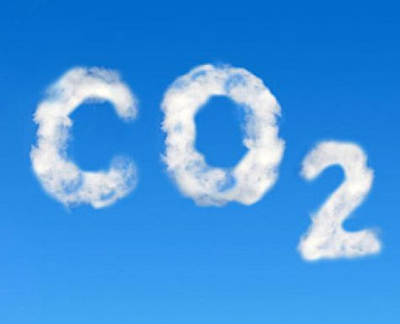
Оксиды углерода
Метод «Незаконченная фраза »
В одномиз произведений В. Короткевича мы читаем: «…- Вы слышали об эффекте «собачьей пещеры» в Италии?.. Есть там такая пещера – яма. Человек войдет и ходит, а собака или кролик погибают через несколько минут.
- Почему?
Из вулканической трещины выделяется углекислый газ…
А поскольку он…»
Задание: Закончите фразу.
Объясните «загадочную гибель животных».

Slide 13
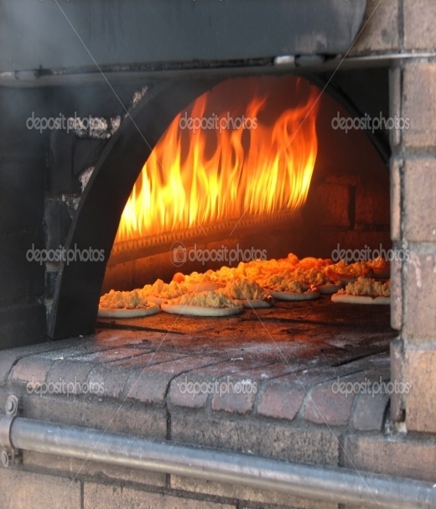
Метод «Незаконченная фраза »
В произведении В.Д. Одоевского «Мороз Иванович» пишется: «… а я затем в окошки стучусь, - отвечал Мороз Иванович, - а не то, ведь я знаю, есть такие неряхи, что печку истопить истопят, а трубу закрыть не закроют, да не вовремя, когда еще не все угольки прогорели, а оттого в горнице угарно бывает, голова у людей болит, в глазах зелено, даже и совсем от угара умереть можно»
Вопрос: О каком веществе идет речь?
Угарный газ – сильный яд! Чем это объясняется? Какова первая помощь при отравлении угарным газом?

Slide 14
Вынимаю по одному предмету из бочки, а ученики должны как можно быстрее
догадаться, о чем пойдет речь на уроке.
Тема « Неметаллы», 8 и 9 класс
Тема « Основные классы неорганических соединений», 8 класс
Метод «Заморочки из бочки»
Метод «Почта»

Slide 15
Метод «Верю-не верю»
Утверждения | Верю | Не верю
1.Металлические свойства алюминия слабее, чем у магния.
2. У алюминия 2 электрона на внешнем энергетическом уровне
3. Восстановительные свойства алюминия сильнее, чем у бора и кремния
4. Алюминий s- элемент
5. Можно пользоваться алюминиевой посудой при хранении щелочей и кислот
6. Алюминий подвергается коррозии
7. При комнатной температуре ,на воздухе, алюминий не изменяется.
8. Алюминий – самый распространенный металл земной коры
9. Алюмотермия- получение алюминия
10. Алюминий тяжелый, ковкий и пластичный металл
11. Алюминий проявляет амфотерные химические свойства: может реагировать как с кислотами, так и со щелочами.

Slide 16
Метод«Перевёрнутые логические цепи»
Тема «Кристаллические решётки», 8 класс
Как вы думаете?
Что должен учитывать человек , используя то или иное вещество?
Отчего зависят свойства веществ?
Постройте логическую цепочку из слов:
строение
применение
свойства
состав
Состав-строение-свойства-применение

Slide 17
Распределите вещества на 3 группы:
азот, вода, хлорид калия, водород, этиловый спирт, железо, медь.
По составу по строению по свойствам

Slide 18
Где возникли затруднения?
(в классификации по строению)
Сформулируйте тему урока.

Slide 19
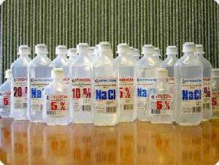
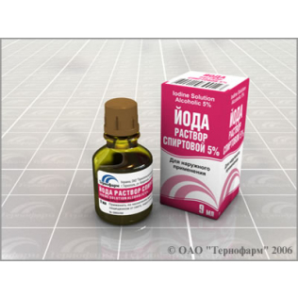
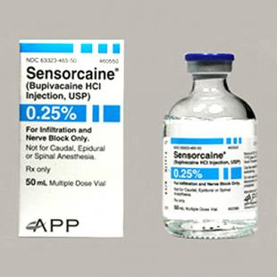
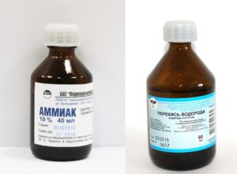
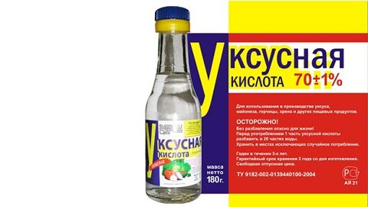
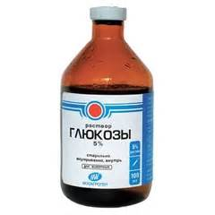
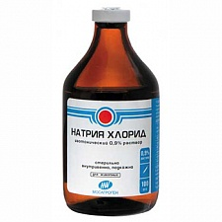
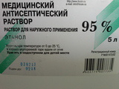
Метод «Найди пару» или «Объедини и назови одним словом».
Какое слово нас объединяет?

Slide 20
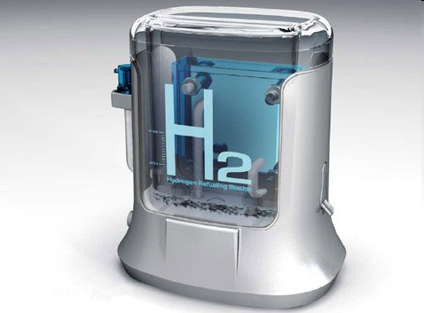
Метод « УГАДАЙ-КА!»
О каком элементе мы будем говорить?
Газ этот легок и летуч,
Он очень может быть могуч:
Его нагрев неосторожно,
Взорвать в округе все возможно,
А если с «О» соединить,
То можно воду получить.
Я много вам о нем сказала,
Его подробно описала.
Итак, подумав, пять минут,
Скажите, как его зовут?

Slide 21
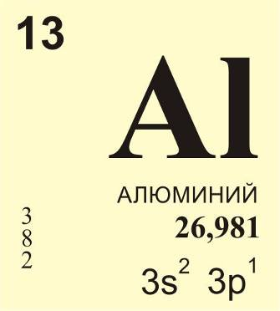
Метод «Интересные факты»
Только очень богатые люди могли позволить себе употреблять пищу из таких тарелок, изготовленных из этого металла.
Мастера, принёсшего в дар римскому императору Тиберию чашу из этого металла, казнили.
1855 год, Парижская выставка – он демонстрировался как самый редкий и дорогой металл, который был почти в 10 раз дороже золота.
Это третий по распространённости на земле элемент.
На его долю приходится более 8% земной коры.
В 1978 г. в породах Сибирской платформы обнаружен самородок этого металла в виде нитевидных кристаллов длиной 0,5 мм.
Найден в лунном грунте.
Был открыт в 1825 г. и стоил в 1500 раз дороже золота.
Погремушку, изготовленную из этого металла, торжественно преподнесли сыну Наполеона III.

Slide 22
Предлагаю провести эксперимент,
а после него сформулировать
тему и цель урока, например,
тема «Химические свойства металлов»,
8 и 9 класс.
Метод «Творческий эксперимент»

Slide 23
На первых порах даю список целей ,
из которых они выбирают цель каждый для себя.
ПРАКТИЧЕСКАЯ РАБОТА №3
СПОСОБЫ РАЗДЕЛЕНИЯ СМЕСЕЙ.
ОЧИСТКА ПОВАРЕННОЙ СОЛИ.
Возможные варианты целей:
1. Познакомился со способами разделения смесей; 2.освоил простейшие способы очистки веществ; 3. приобрёл навыки работы с химическим оборудованием.

Slide 24
Неверно | Верно
Использование в цели глагола в неопределенной форме. Цель сформулирована как задача или процесс. Пример: решить научить будут сдавать формирование «…разработать проект…» (задача) «…проведение праздника…» (процесс) | Использование в цели глагола в настоящем и прошедшем времени. Цель сформулирована как результат. Пример: решила (решили, решено) научила (научились, обучены) сдала (сдали, сдано) сформировано «…разработала проект…», «…разработан проект…» «…провела праздник…», «…проведен праздник…»

Slide 25
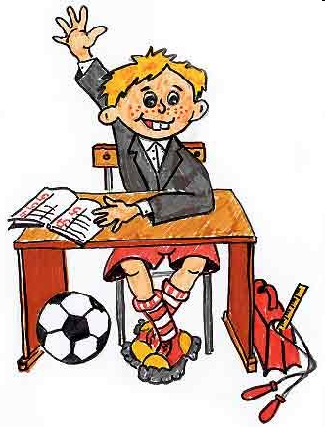


Метод «Таблица ЗХУ»
Я знаю | Я хочу узнать

Slide 26




АМО фазы «Определение ожиданий
( опасений ) учащихся»
«Я хочу научиться»
«Диаграмма ожиданий»
Метод «Что у меня на сердце»

Slide 27
Метод «Что у меня на сердце»
Иногда мы можем услышать в общении друг с другом такие слова «у меня легко на сердце» или «у меня тяжело на сердце». Начиная любое дело, человек имеет ожидания и опасения. Ожидания напоминают нам что-то лёгкое, воздушное, а опасения – тяжёлое.
Необходимо определить с учениками, когда и почему на уроке может быть «на сердце» тяжело, а когда легко, и с чем это связано. Для этого на одной стороне сердечка ученики пишут причины, отчего у них «на сердце», сейчас тяжело, и причины, отчего у них «на сердце» легко.
В конце занятия мы вернёмся к этим сердечкам и узнаем, подтвердились ли ваши опасения или вам было уютно и комфортно на уроке.

Slide 28
Метод «Ладошки»
Цель: выяснить ожидания участников урока
Материалы: лист бумаги А4, маркеры, ручки
Проведение: участникам предлагается обвести свою ладонь на листе бумаги.
На листе, на каждом пальчике, нужно написать ответ на вопрос: «Чего я ожидаю от урока?» Ответы зачитываются вслух. Затем листы прикрепляются к ватману на доске до окончания урока.

Slide 29


Метод «Солнышко и туча»
Участники: все обучающиеся.
Необходимые материалы:
Карточки с изображением солнышка и тучи для каждого ученика.
Проведение: дети, уверенные в своих силах прикрепляют на доске с помощью магнитов солнышко, не уверенные – тучу.
Оценка результата: по количеству тучек в начале урока можно отследить неуверенных в своих способностях учеников; по количеству солнышек в конце урока можно судить о качестве усвоения нового материала; имена, записанные на картинках с изображениями тучек, позволять планировать индивидуальную работу на следующих уроках по этой теме.

Slide 30
Метод «Фруктовый сад »
Численность: – весь класс.
Время: – 10 минут.
Подготовка: Заготовленные заранее из цветной бумаги шаблоны яблок и лимонов, фломастеры, плакат, скотч.
Заранее готовятся два больших плаката с нарисованным на каждом из них деревом. Одно дерево подписано “Яблоня”, второе – “Лимонное дерево”. Обучающимся раздаются также заранее вырезанные из бумаги крупные яблоки и лимоны.
Учитель предлагает обучающимся попробовать более четко определить, что они ожидают (хотели бы получить) от обучения и чего опасаются.

Slide 31
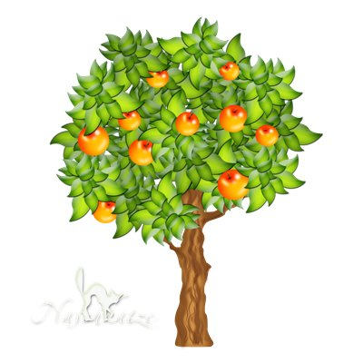
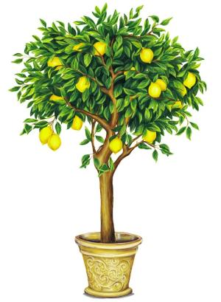
МЕТОД «ФРУКТОВЫЙ САД»
ОЖИДАНИЯ
ОПАСЕНИЯ

Slide 32
Этапы начала образовательного мероприятия
Тема «ВОДА»
В чёрном ящике –
1.Вещество, без которого невозможна жизнь растений, животных и человека.
2. Это химическое соединение необходимо переваривания пищи в желудке.
3.В сутки организм человека выделяет до 3 л
этого вещества.
4. Без этого вещества невозможна жизнь на Земле.
5. Поверхность суши на ¾ покрыта этим веществом.
1.АМО «Чёрный ящик»
Инициация
Начало образовательного мероприятия
Вхождение
в тему
Вхождение
в тему

Slide 33
2.АМО "Отсроченная отгадка»
О каком веществе идет речь?
1.«Это вещество – элексир жизни»
2. «Это самое необыкновенное вещество на Земле»
3. «Это вещество – настоящее чудо природы»

Slide 34
3.АМО «Таблица ЗХУ»
Я знаю | Я хочу узнать

Slide 35
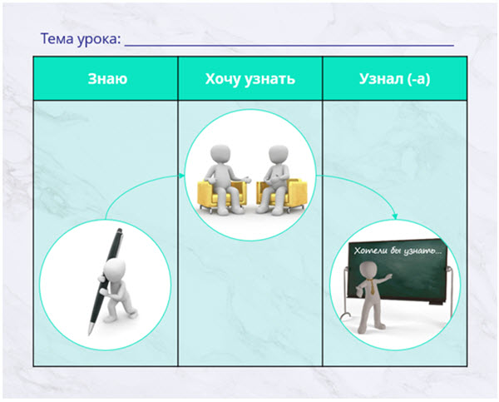
«Таблица ЗХУ»

Slide 36
4.АМО«Перевёрнутые логические цепи»
Тема «Кристаллические решётки»
Как вы думаете?
Что должен учитывать человек , используя то или иное вещество?
Отчего зависят свойства веществ?
Постройте логическую цепочку из слов:
строение
применение
свойства
состав
Состав-строение-свойства-применение

Slide 37
5.АМО «Блиц-опрос! (отвечай быстро)»
Качественный состав воды?
Вид лабораторной посуды для переливания воды?
Температура кипения воды?
Какое из данных веществ не растворяется в воде: соль, уксусная кислота, глина, сахар, марганцовка?
Сколько дней человек может прожить без воды?
Какой из данных металлов быстрее всего прореагирует с водой: цинк, свинец, натрий, алюминий?
В какое время года вода различных водоемов самая прозрачная и не содержит в себе никаких микробов?

Slide 38
5.АМО «Найдите ошибки в тексте»
Вода – это вещество, молекулы которого состоят из двух атомов кислорода и одного атома водорода.
Вода легко замерзает при высокой температуре.
С ней активно взаимодействуют натрий и оксид натрия.
Она менее активно реагирует с цинком и медью.
Вода – это универсальный растворитель.
Это вещество, находящееся в природе сразу в трех агрегатных состояниях.
При реакции воды с оксидом углерода (lV) образуется серная кислота.
Воду можно получить при реакции сгорания хлора в кислороде.

Slide 39
6.АМО«Знаете ли Вы, что…»
Человек может прожить без пищи около 40 дней, а без воды – лишь 3 суток
Верблюд может прожить без воды 8 дней
Тело человека на 65% состоит из воды
В теле ребенка при весе 40 кг 34 кг воды
Потеря организмом более 10% воды может привести к смерти
Больше всего воды содержит мозг – 81%. В крови и железах – 73-80%
На 5 л крови взрослого человека приходится почти 4 л воды
В мышцах – от 50 до 75% воды, в костях – от 22 до 34% воды
Вода в организме человека растворяет вещества, помогает переваривать пищу и регулирует температуру нашего тела
Из организма человека за сутки выделяется 3 л воды

Slide 40
7.Восстановите подпорченную дождем страничку книги, на которой описывались свойства воды
2 Н₃РО₄
1. Р₂О₅ + Н₂О = _________
2. _____ + Н₂О = Ва(ОН)₂
3. _____ + _____ = 2 КОН + Н₂↑
4. SO₃ + _______ = H₂SO₄
5. Li₂O + Н₂О = __________
3
ВаО
2 К
2 Н₂О
Н₂О
2 LiOH

Slide 41

Желаю успеха!
сайт факультета технологий интерактивного обучения образовательного портала
«Мой университет»
http://www.moi-amour.ru

